Slide 1
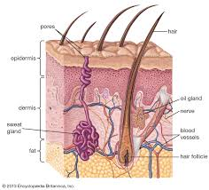
মাল্টিমিডিয়া ক্লাস রুমে সবাইকে স্বাগতম

Slide 2
পরিচিতি
দেলওয়ারা বেগম
সহকারি শিক্ষক (বি,এসসি)
আলতাদীঘি স্নাতক মাদরাসা, শেরপুর, বগুড়া।
শ্রেণীঃ ৬ ষ্ট
বিষয়ঃ বিজ্ঞান
অধ্যায়ঃষষ্ঠ
পাঠঃ ৮
সময়ঃ ৪৫ মিনিট
তারিখঃ১০/১২/২০১৯ ইং

Slide 3
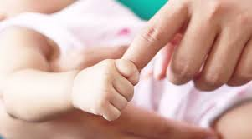
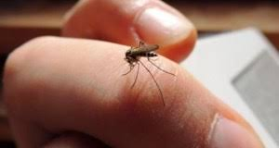
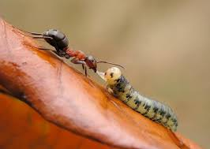
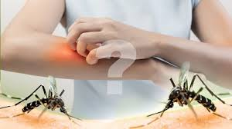
চিত্রগুলো ভাল ভাবে লক্ষ্য কর এবং বলার চেষ্টা করো, না দেখেই এই অনূভতি গুলো আমরা কি ভাবে বুঝতে পারি।
শরীর স্পর্শ
ত্বকের মাধ্যমে
শরীরের উপর দিয়ে কীটপতঙ্গের চলা ফেরা।
মশার কামড়

Slide 4
আজকের পাঠ
ত্বক

Slide 5
পাঠ শেষে শিক্ষার্থীরা...............
ত্বকের স্তর নাম বলতে পারবে;
ত্বকের সাধারণ কাজ বর্ণনা করতে পারবে ;
কিভাবে ত্বকের যত্ন নিতে হবে তা ব্যাখ্যা করতে পারবে।

Slide 6
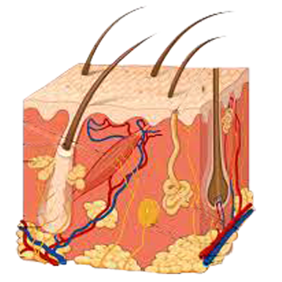
চিত্রটি ভালো ভাবে লক্ষ্য কর
লোম
উপচর্ম বা বহিঃত্বক
রক্ত নালি
অন্তঃচর্ম বা অন্তঃত্বক
ঘর্মগ্রন্থি
লোমের মূল
চর্বিগ্রন্থি
ত্বকের অনুচ্ছেদ

Slide 7
লক্ষ্য কর
উপচর্ম হচ্ছে ত্বকের বাইরের আবরণ।হাতের তালু ও পায়ের তালুর চামড়া বা ত্বক খুব পুরু এবং ঠোঁটের ত্বক পাতলা।
অন্তঃত্বকে রয়েছে রক্তনালি ও স্নায়ু। আরও রয়েছে লোমের মূল,ঘর্মগ্রন্থি, তেলগ্রন্থি, স্বেতগ্রন্থি,ইত্যাদি। লোমহীন স্থানে অর্থাৎ করতল ও পদতলে স্বেতগ্রন্থির সংখ্যা বেশি থাকে।

Slide 8
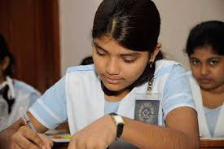
একক কাজ
ত্বক কি? ত্বকের কয়টি অংশ ও কি কি ?

Slide 9
ত্বকের কাজ
দেহের ভিতরে কোমল অংশকে বাহিরের আঘাত, ঠান্ডা, গরম, রোদ ইত্যাদি থেকে রক্ষা করে।
দেহে রোগ জীবাণু ঢুকতে বাধা দেয় ।
ঘাম বের করে দিয়ে শরীর ঠান্ডা ও সুস্থ রাখে।
দেহের ক্ষতিকর পদার্থ বের করে দেয়।
সূর্য রশ্মি থেকে দেহকে রক্ষা করে।

Slide 10
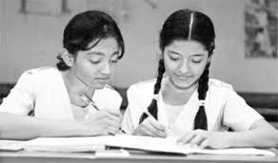
জোড়ায় কাজ
তোমার ত্বক তোমার শরীরের জন্য কতটুকূ গুরুত্বপূর্ণ ভুমিকা পালন করে বলে তুমি মনে কর, তা নিজের ভাষায় লিখ । এবং কী ভাবে তুমি তোমার ত্বকের যত্ন নিবে?

Slide 11
ত্বকের যত্ন
নিয়মিত গোসল করা
অন্যের ব্যবহার করা তোয়ালে ব্যবহার না করা।
দু একদিন পরপর নিজের ব্যবহার করা গামছা বা তোয়ালে গরম পানি ও সাবান দিয়ে পরিষ্কার করা।
ত্বকে কোন রকম দাদ, খোসপাঁচড় দেখা দিলে ডাক্তারের পরমর্শ নিতে হবে। ডাক্তারের পরামর্শ ছাড়া কোন মলম ব্যবহার করা যাবে না।

Slide 12
মূল্যায়ন
১। উপচর্ম থেকে কী কী উৎপত্তি হয়?
২। শরীরের কোন অংশের ত্বক খুব পুরু এবং পাতলা ?
৩। কী ভাবে ত্বকের সংক্রমণ, খুশকি, চুলকানি এড়ানো যায়?
৪। ত্বকের কোন গ্রন্থি শরীর ঠান্ডা ও সুস্থ রাখে এবং কি ভাবে?
৫। ত্বকে কোন রকম রোগ দেখা দিলে কি করতে হবে?

Slide 13
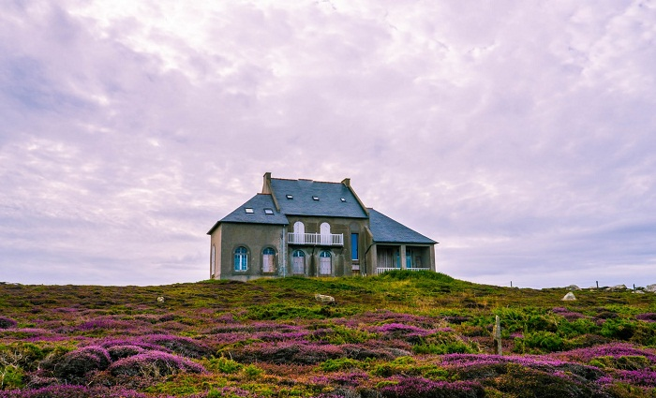
বাড়ির কাজ
মডেল বা চার্ট দেখে ত্বকের চিত্র অংকন করে এর বিভিন্ন অংশ চিহ্নিত কর।

Slide 14
সবাইকে ধন্যবাদ

